Slide 1
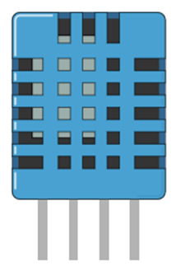
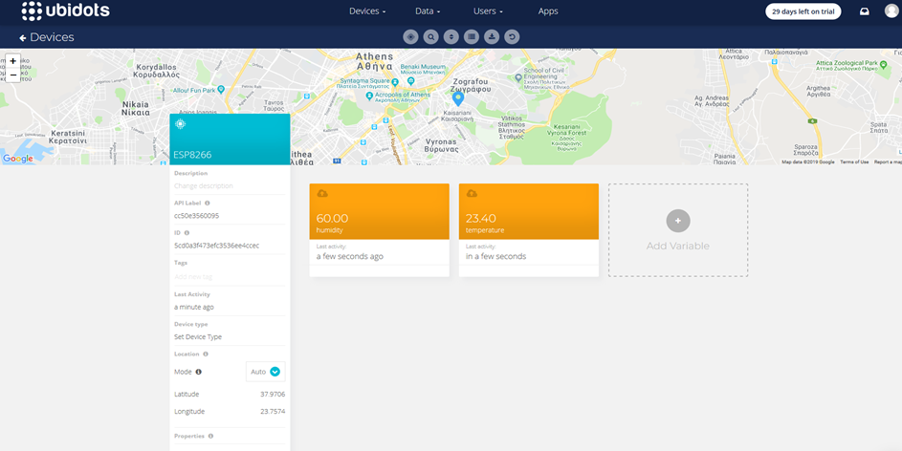
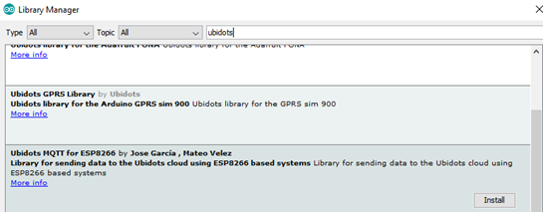
Δοκιμή Πλατφορμών Ubidots, ThingSpeak, ThingWorx
Πλακέτα NodeMCU – ESP8266
Αισθητήρας DHT1 θερμοκρασίας και υγρασίας
Εγκατάσταση βιβλιοθήκης

Slide 2
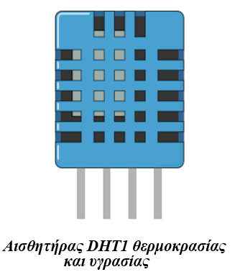
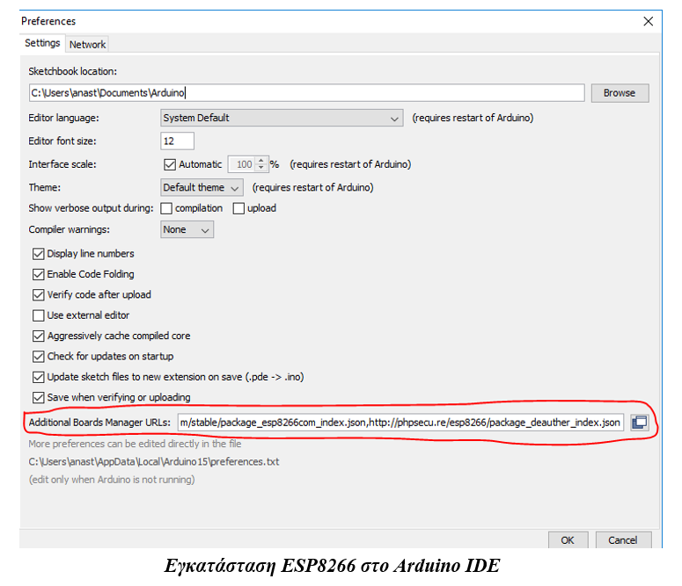
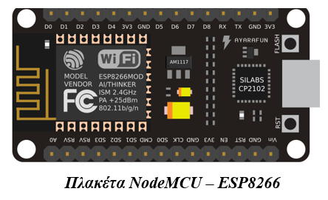
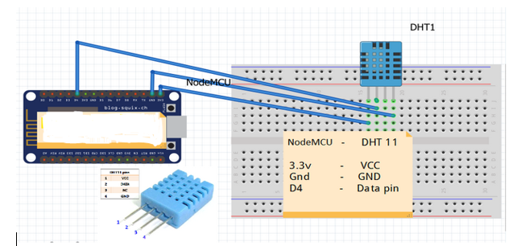
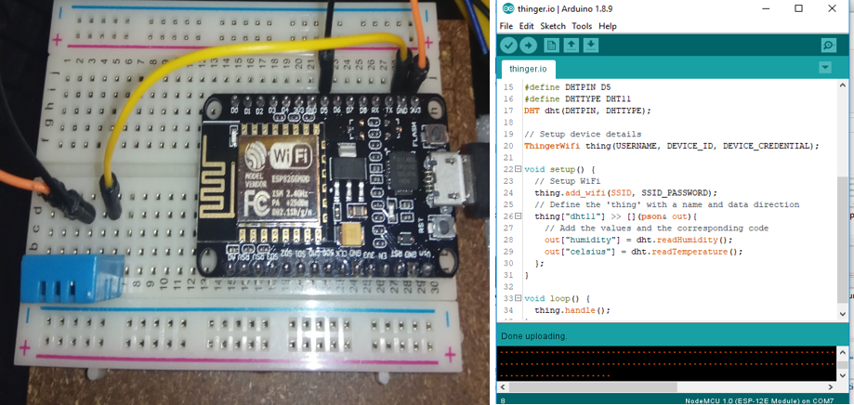
Υλικό Δοκιμών

Slide 3
Δοκιμή Πλατφόρμας Ubidots
Δημιουργία Λογαριασμού
Προσθήκη Συσκευής
Παραμετροποίηση Arduino IDE
Φόρτωση Κώδικα
Αναγνώριση Συσκευής – Απεικόνιση Δεδομένων
Δημιουργία Πινάκων (Dashboards)
Ανάλυση Δεδομένων
Δημιουργία Αναφορών
Ενεργοποίηση Συμβάντων (Trigger Actions)
Χρήση Mobile Εφαρμογής
Έλεγχος MQTT Επικοινωνίας

Slide 4
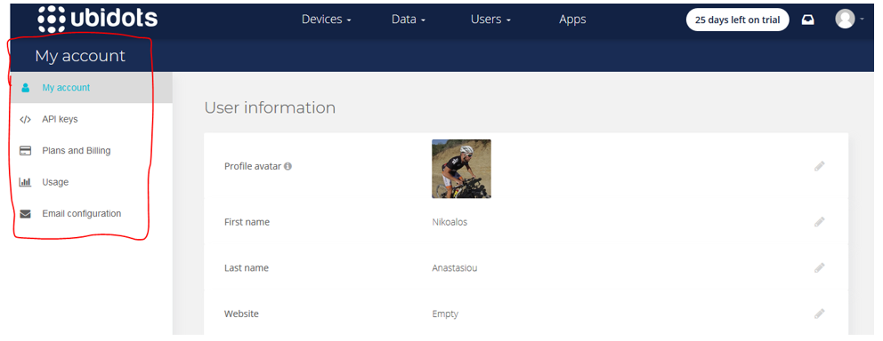
Δημιουργία Λογαριασμού
https://ubidots..../

Slide 5
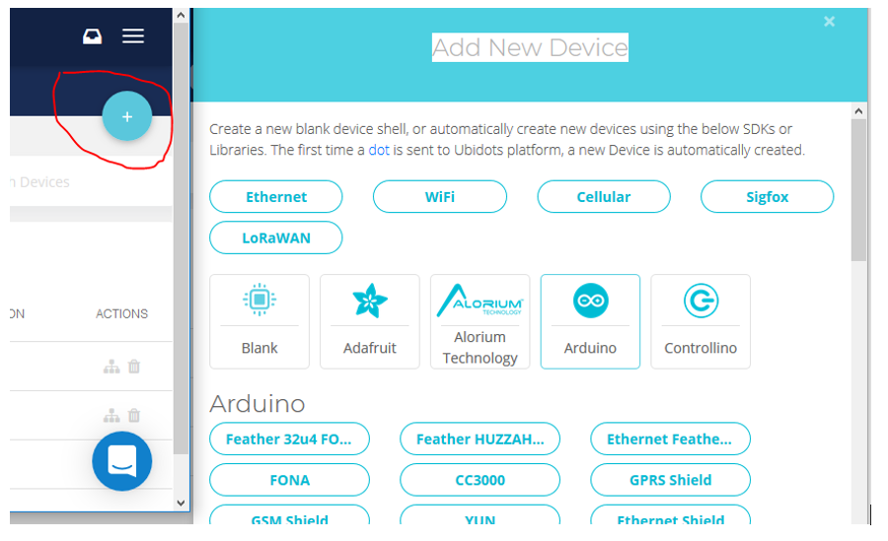
Προσθήκη Συσκευής

Slide 6
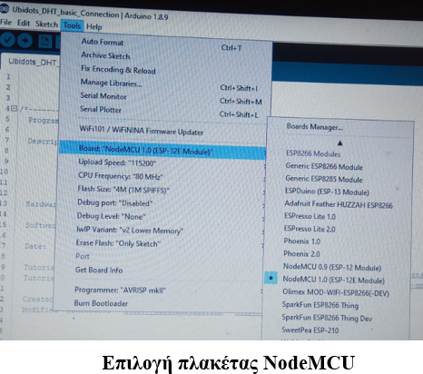
Παραμετροποίηση Arduino IDE

Slide 7
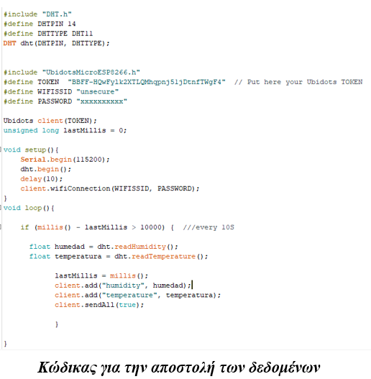
Φόρτωση Κώδικα

Slide 8
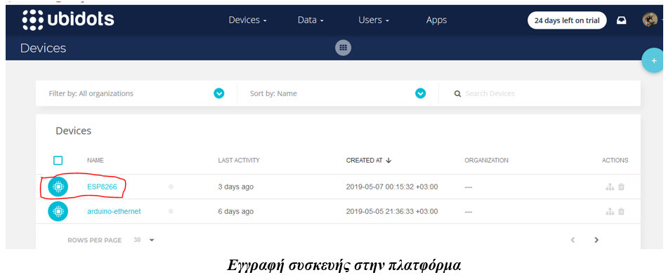
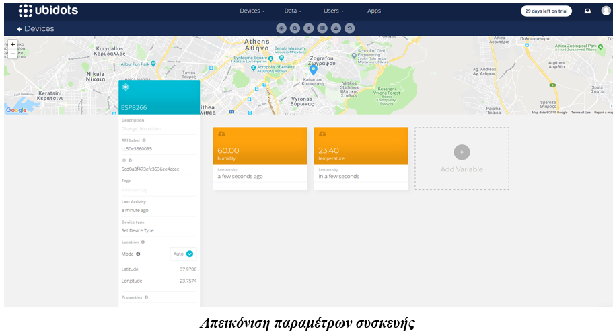
Αναγνώριση Συσκευής – Απεικόνιση Δεδομένων

Slide 9
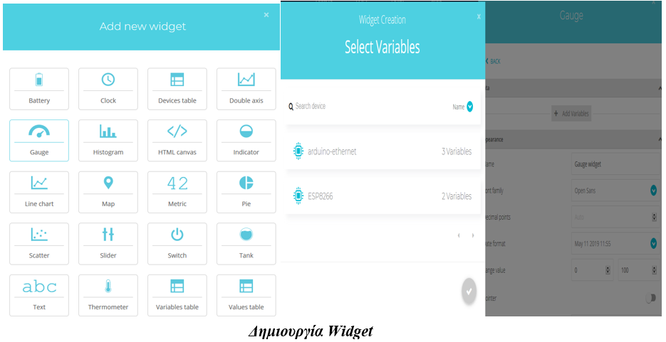
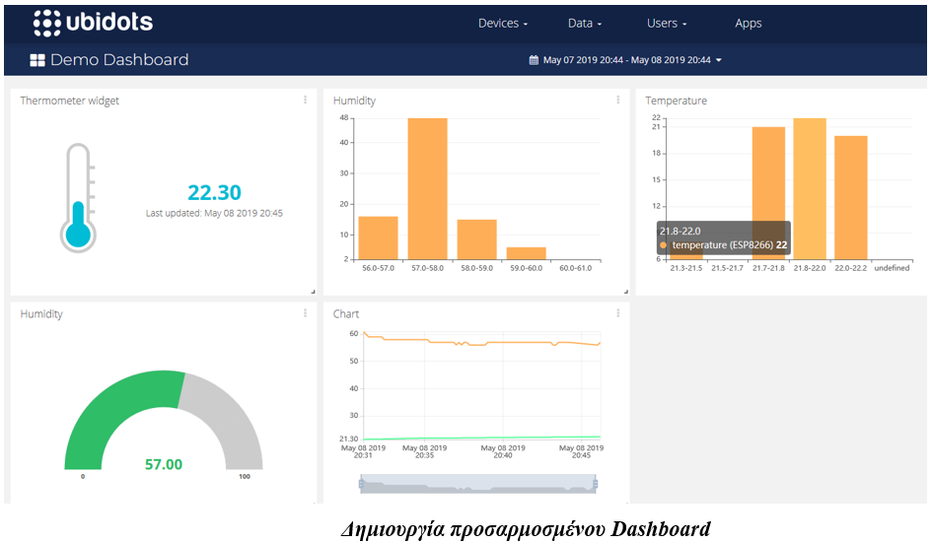
Δημιουργία Πινάκων (Dashboards)

Slide 10
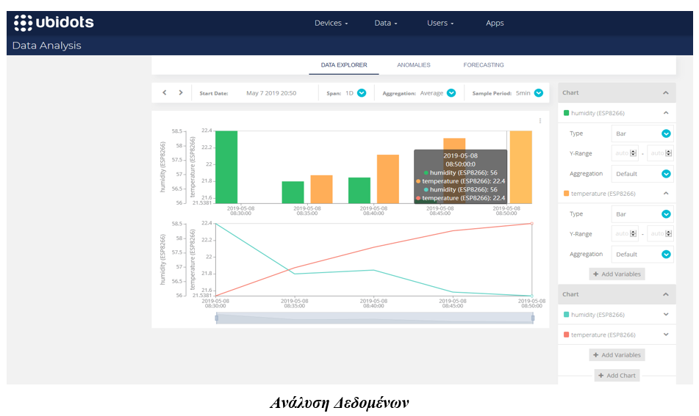
Ανάλυση Δεδομένων

Slide 11
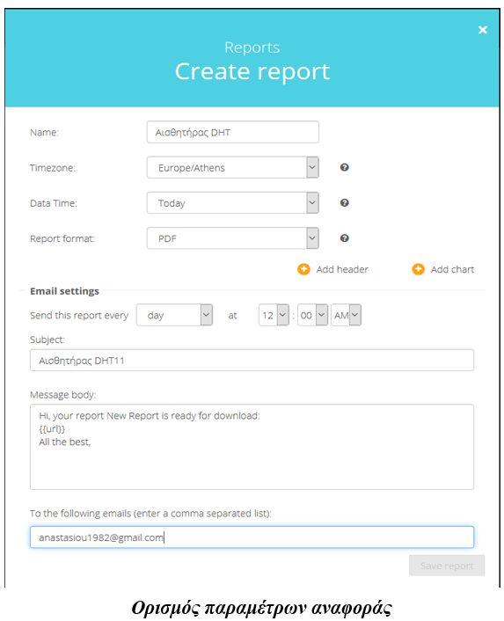
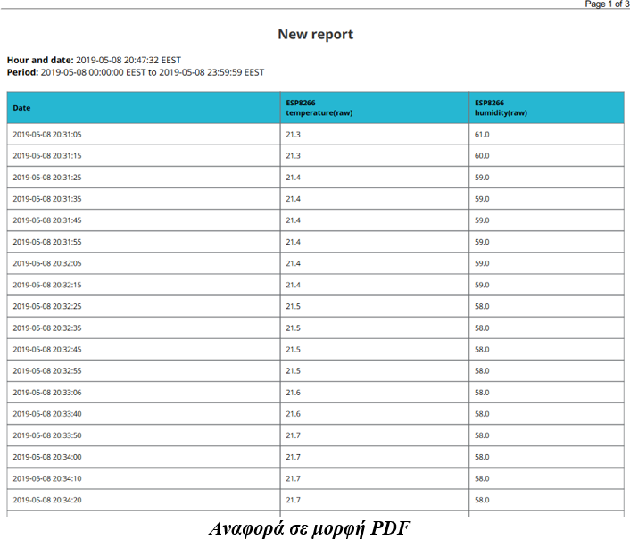
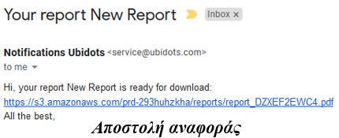
Δημιουργία Αναφορών

Slide 12
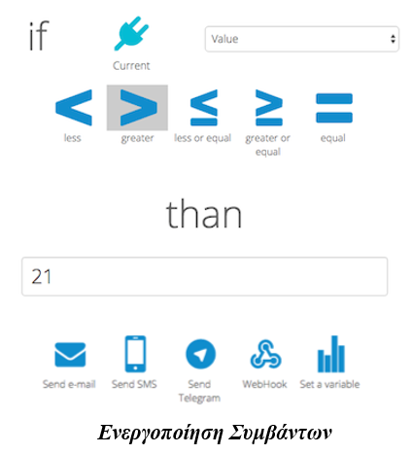
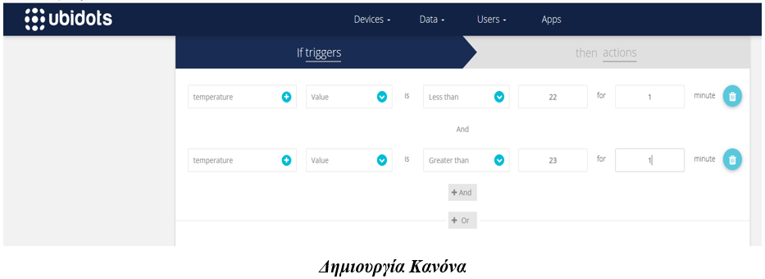
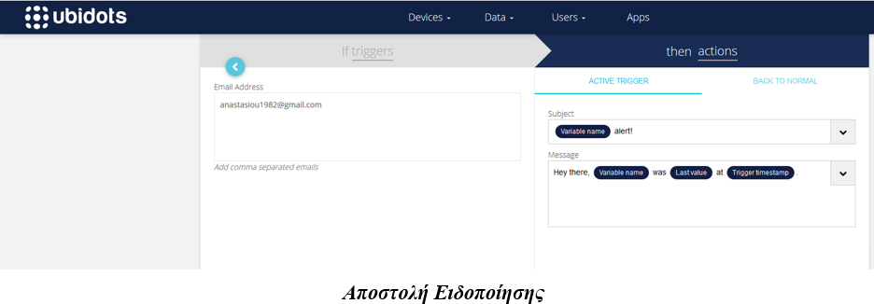
Ενεργοποίηση Συμβάντων (Trigger Actions)

Slide 13
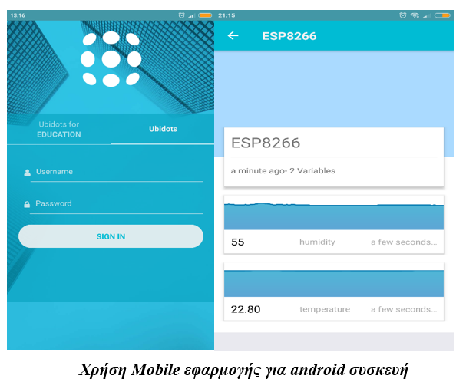
Χρήση Mobile Εφαρμογής

Slide 14
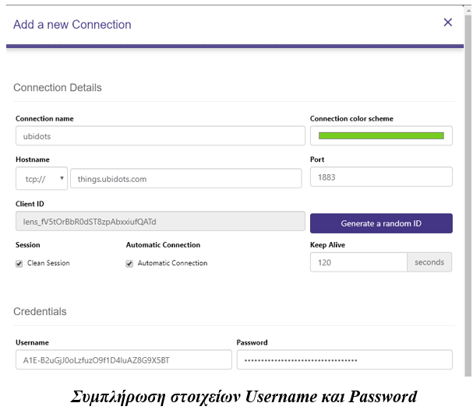
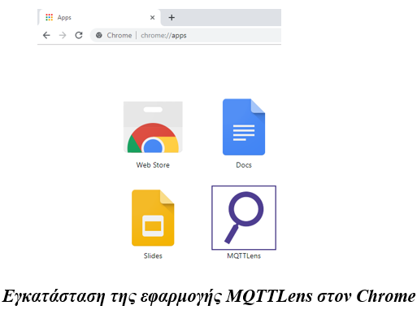
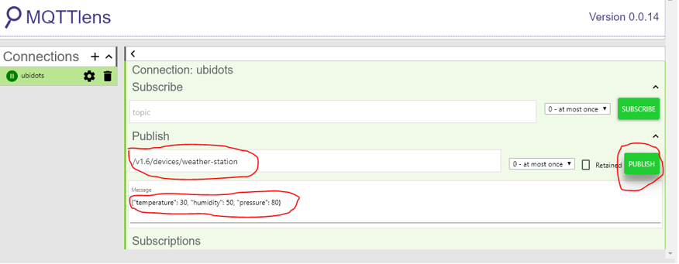
Έλεγχος MQTT Επικοινωνίας

Slide 15
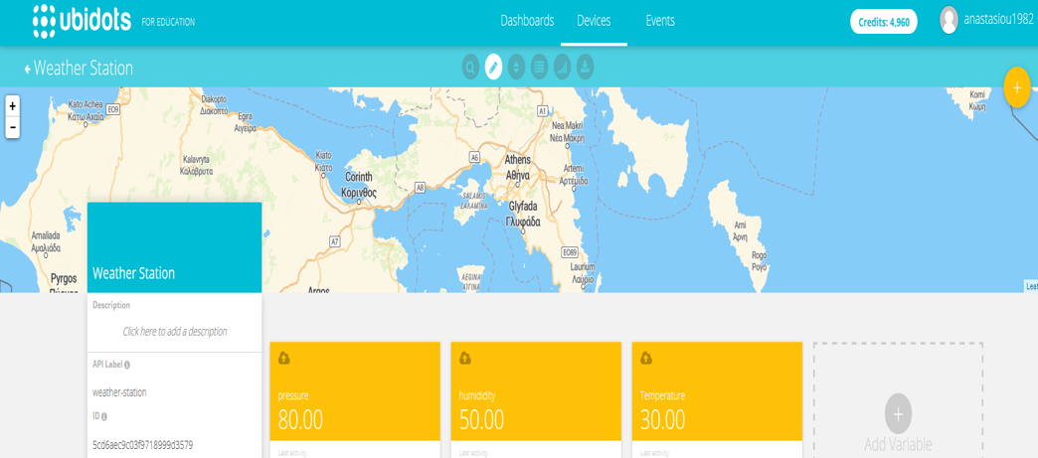
Έλεγχος MQTT Επικοινωνίας

Slide 16
Συμπεράσματα
Η Ubidots πλατφόρμα παρέχει λειτουργίες για την απεικόνιση και ανάλυση δεδομένων.
Παραμετροποιήσημη και διαχειρίσιμη πλατφόρμα ακόμη και από απλούς χρήστες.
Παρέχονται οδηγοί χρήσης για ανάπτυξη υπηρεσιών
Υποστηρίζεται ενσωμάτωση με πλατφόρμες τρίτων κατασκευαστών και δημιουργία συμβάντων.
Εύχρηστο και διαδραστικό περιβάλλον για ανάπτυξη απλών εφαρμογών
Δυνατότητα χρήσης υπηρεσιών δωρεάν για χρονική διάρκεια τριάντα ημερών.

Slide 17
Δοκιμή Πλατφόρμας ThingSpeak
Ίδιο σενάριο χρήσης
Διαφοροποίηση τρόπου επικοινωνίας της συσκευής με την πλατφόρμα, λειτουργιών (features) της πλατφόρμας, κώδικα και βιβλιοθήκών
Η διαδικασία περιλαμβάνει τα εξής βήματα:
Δημιουργία λογαριασμού στο Thingspeak.
Δημιουργία καναλιού με δύο πεδία (θερμοκρασία και υγρασία).
Δημιουργία API κλειδιού.
Λήψη της βιβλιοθήκης ThingSpeak (https://github.com/mathworks/thingspeak-arduino)
Λήψη της βιβλιοθήκης για τον αισθητήρα DHT11 (https://github.com/adafruit/DHT-sensor-library)

Slide 18
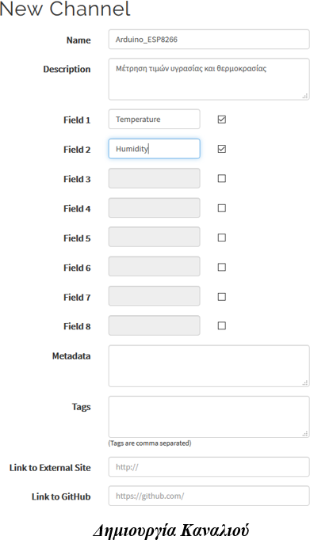
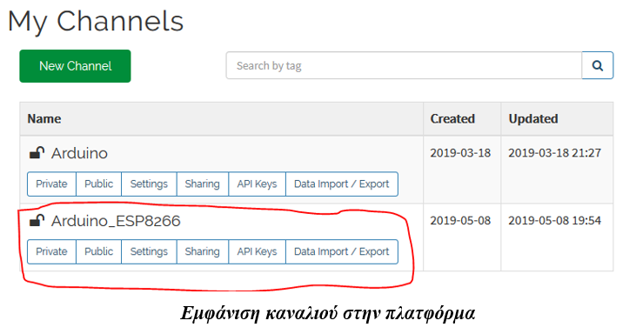
Δημιουργία Λογαριασμού & Καναλιών
https://thingspeak.com/users/sign_up
MathWorks, MATLAB και Simulink

Slide 19
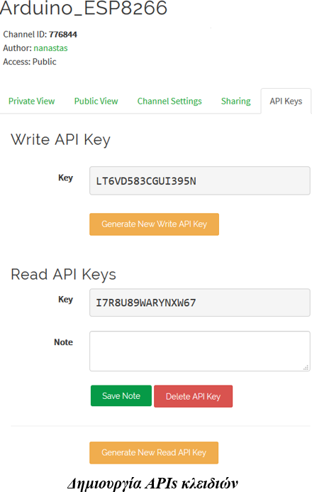
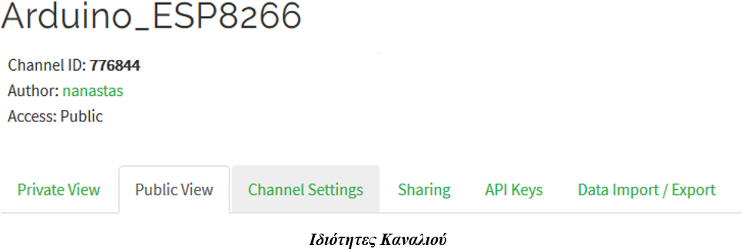
Παραμετροποίηση Καναλιών

Slide 20
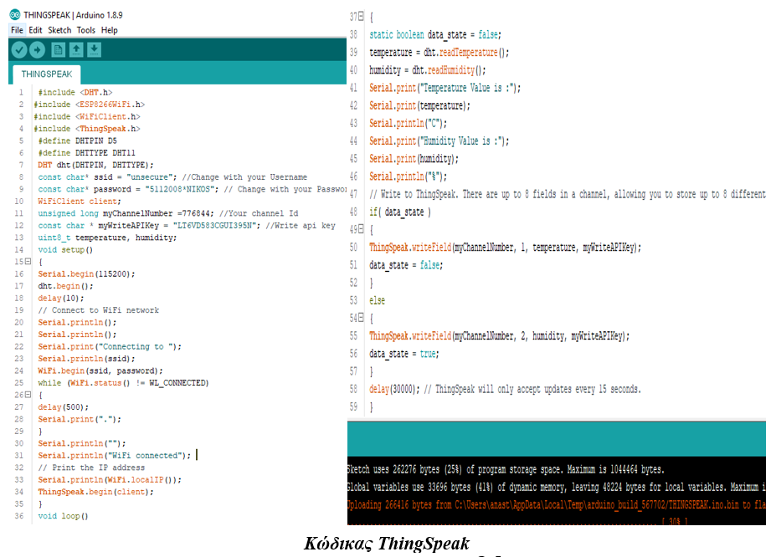
Φόρτωση Κώδικα

Slide 21
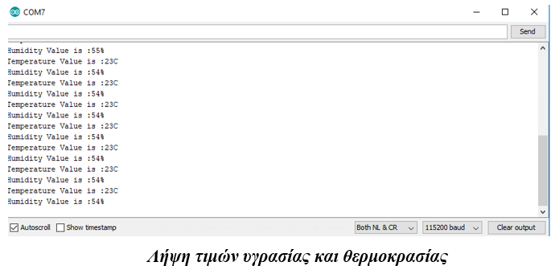
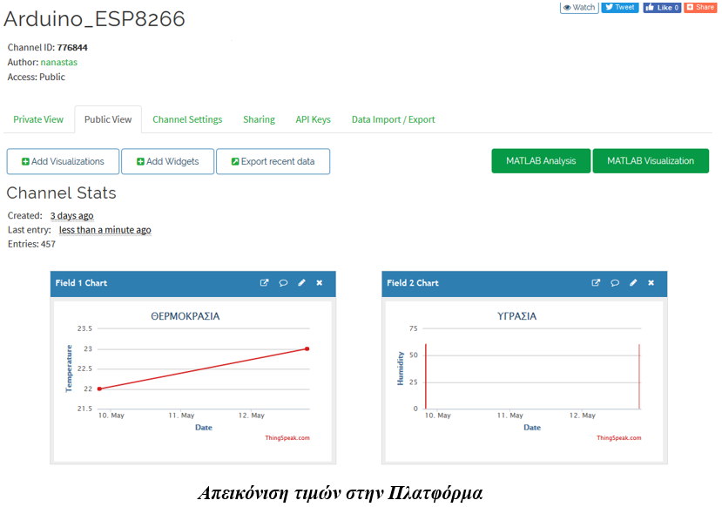
Λήψη και Απεικόνιση Δεδομένων

Slide 22
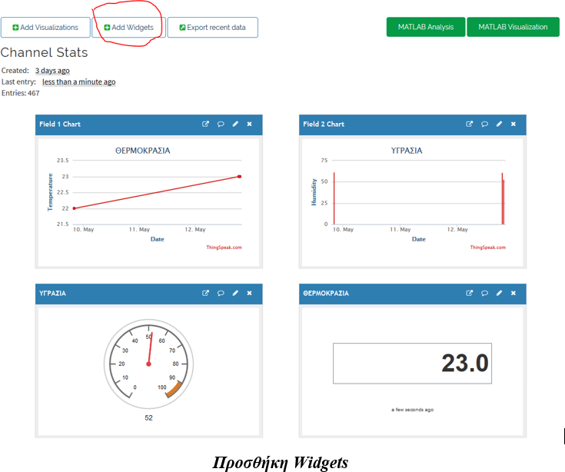
Απεικόνιση Δεδομένων

Slide 23
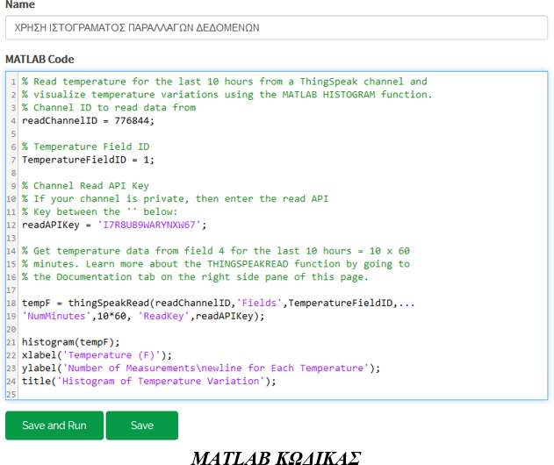
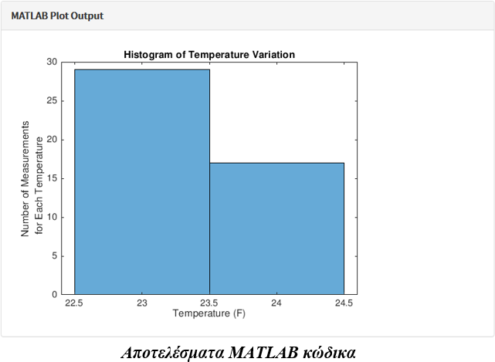
Διασύνδεση με MATLAB

Slide 24
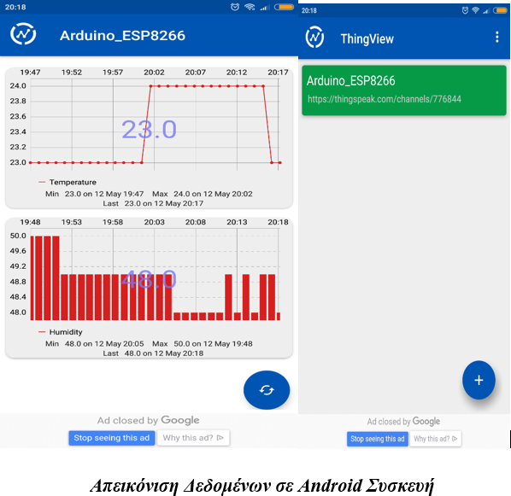
Χρήση Mobile Εφαρμογής

Slide 25
Συμπεράσματα
Πολύ εύκολη συνεργασία με συσκευές υλικού τύπου Arduino μέσω του ThingSpeak API.
Δωρεάν υποστήριξη καναλιών δεδομένων.
Κανάλια ιδιωτικά ή δημόσια
Απλή αλλά και παραμετροποιήσιμη με δυνατότητες σύνθετης ανάλυσης δεδομένων με τη χρήση MATLAB κώδικα.
Προχωρημένες λειτουργίες προσφέρονται στην εμπορική έκδοση.

Slide 26
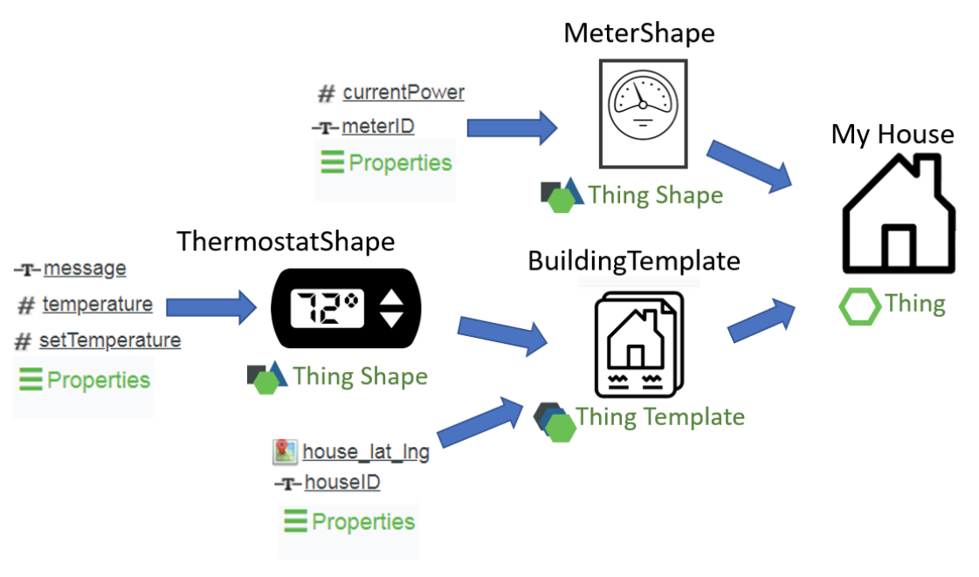
Δοκιμή Πλατφόρμας ThingWorx

Slide 27
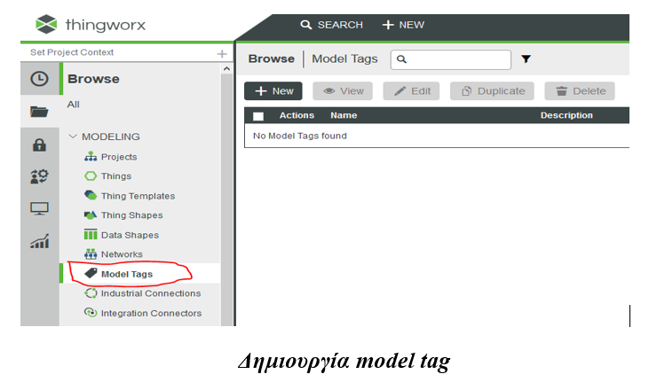
Create Model Tags

Slide 28
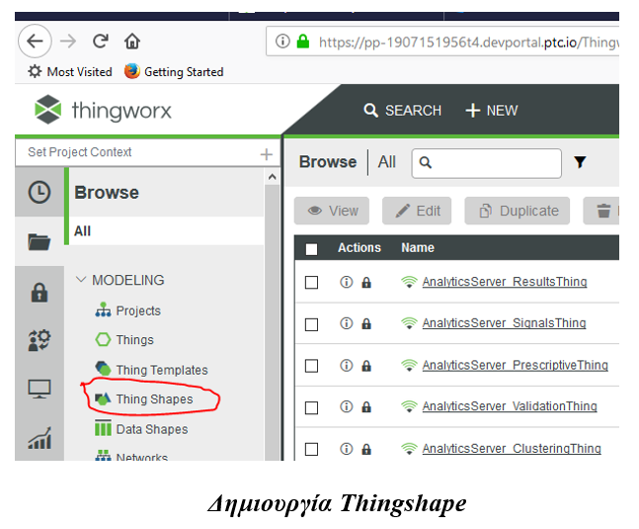
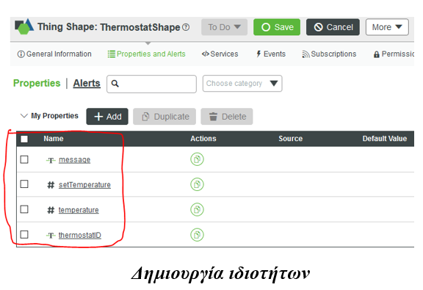
Create Thing Shapes

Slide 29
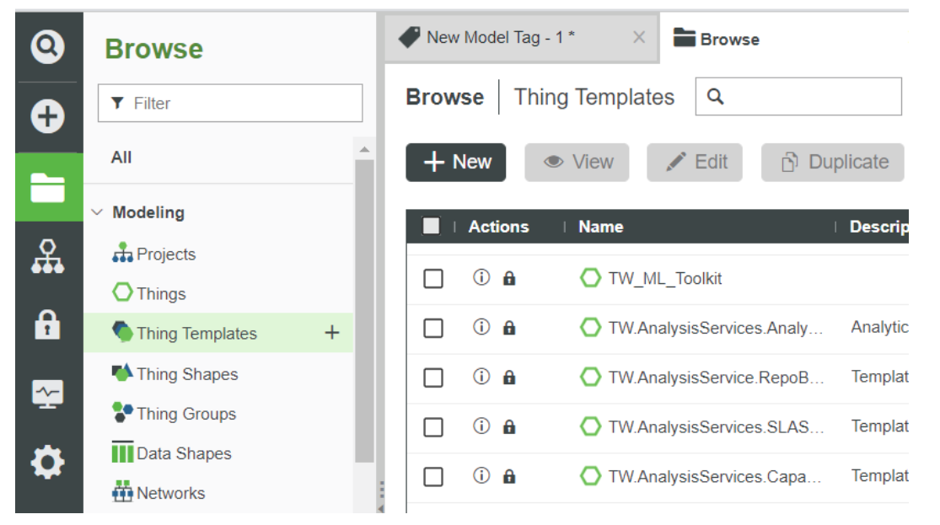
Create Thing Templates

Slide 30
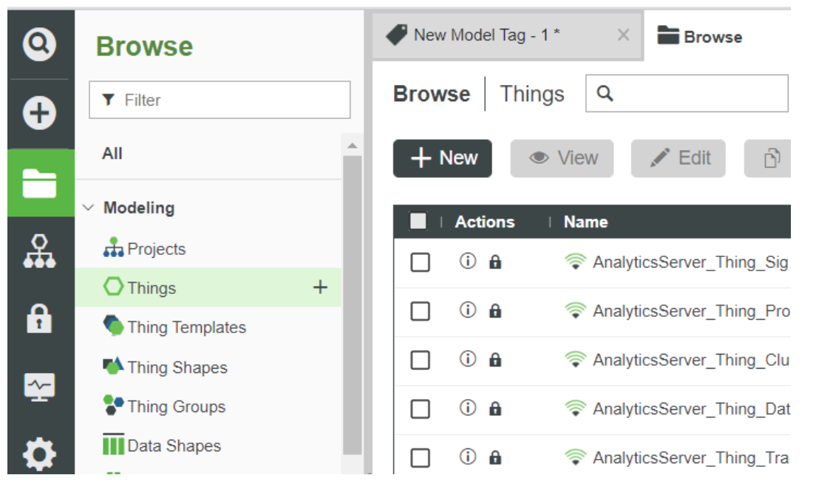
Create Thing

Slide 31
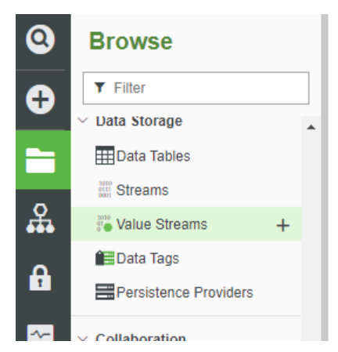
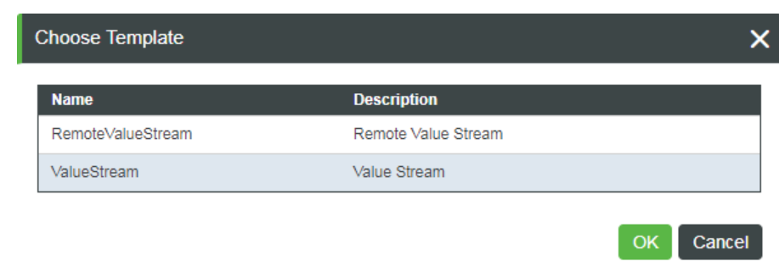
Store Data in Value Stream

Slide 32
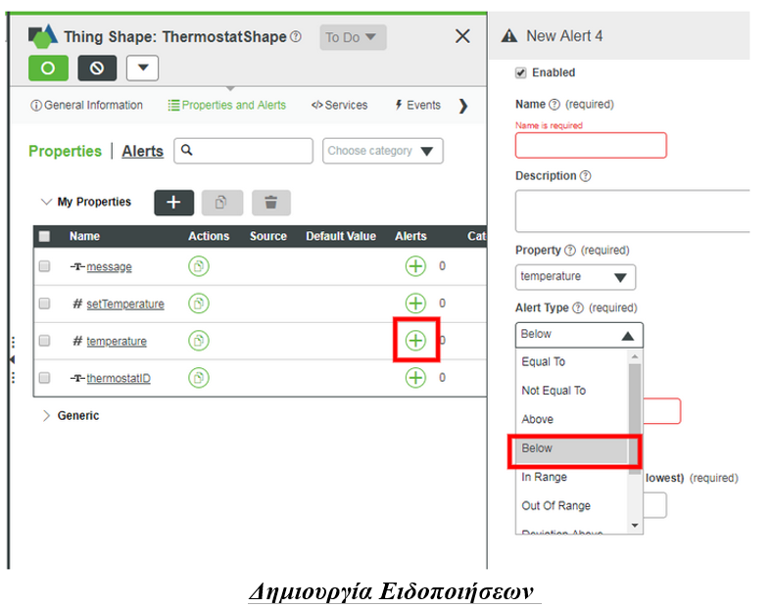
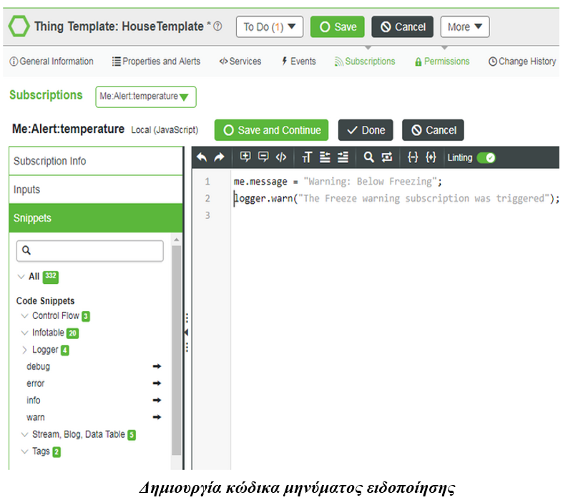
Create Alerts and Subscriptions

Slide 33
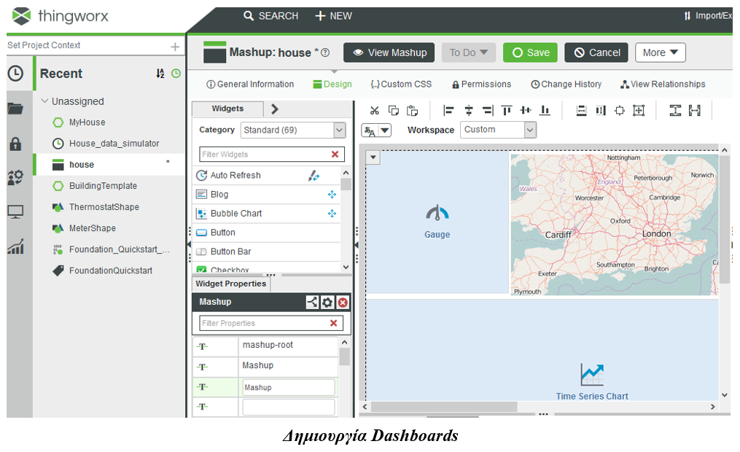
Create Application UI

Slide 34
Simulate a Data Source

Slide 35
Έλεγχος Δοκιμής

Slide 36
Έλεγχος Δοκιμής

